Slide 1

PRESENTS
Data base creation project
Data base creation and automatization with .sql, .xml and .txt files

Slide 2
OBJETIVO: El objetivo de este proyecto era devolverle al cliente (P. O.)
una base de datos limpia y unificada a partir de tres archivos que él nos proporcionaba,
así como automatizar la limpieza e introducción de futuros datos.

Slide 3
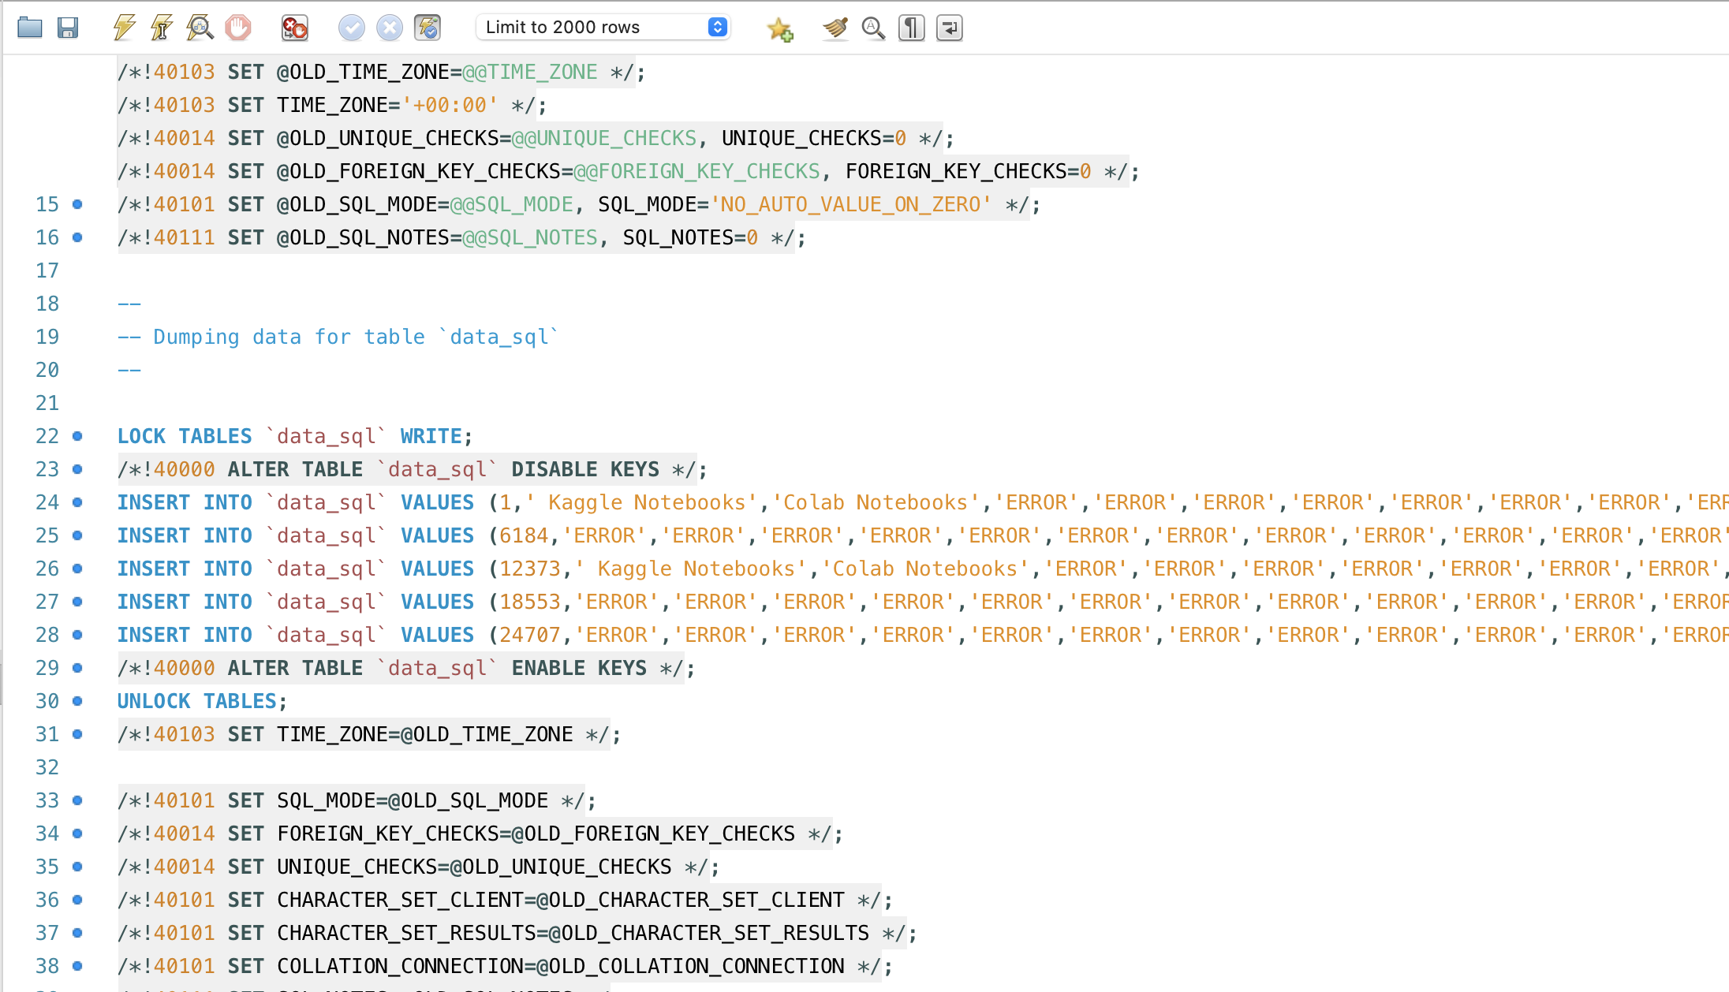
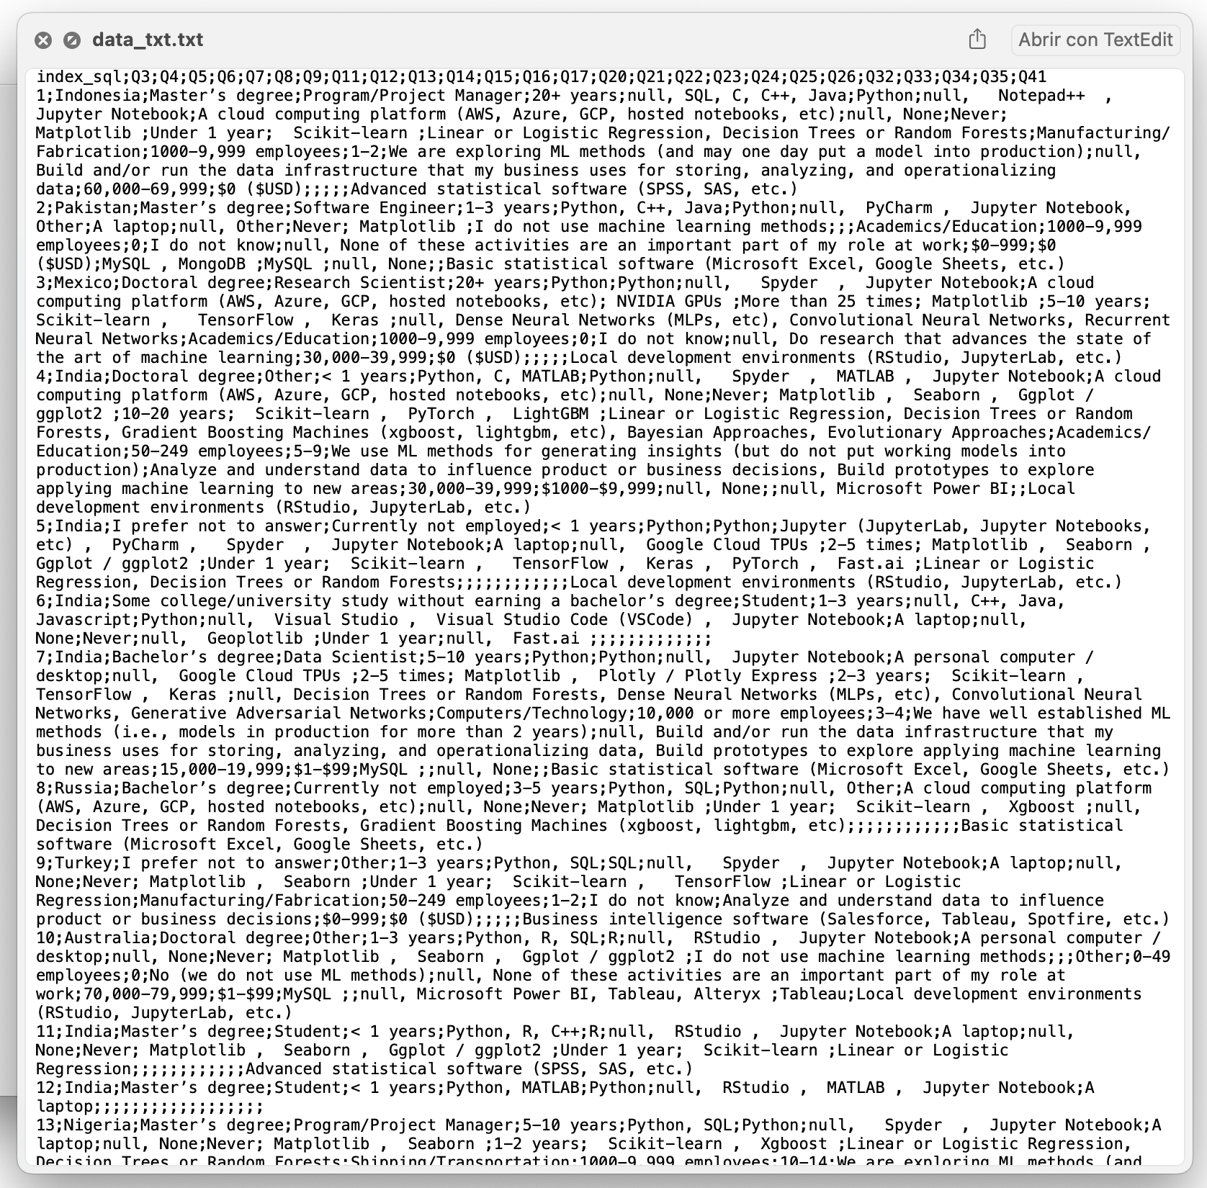
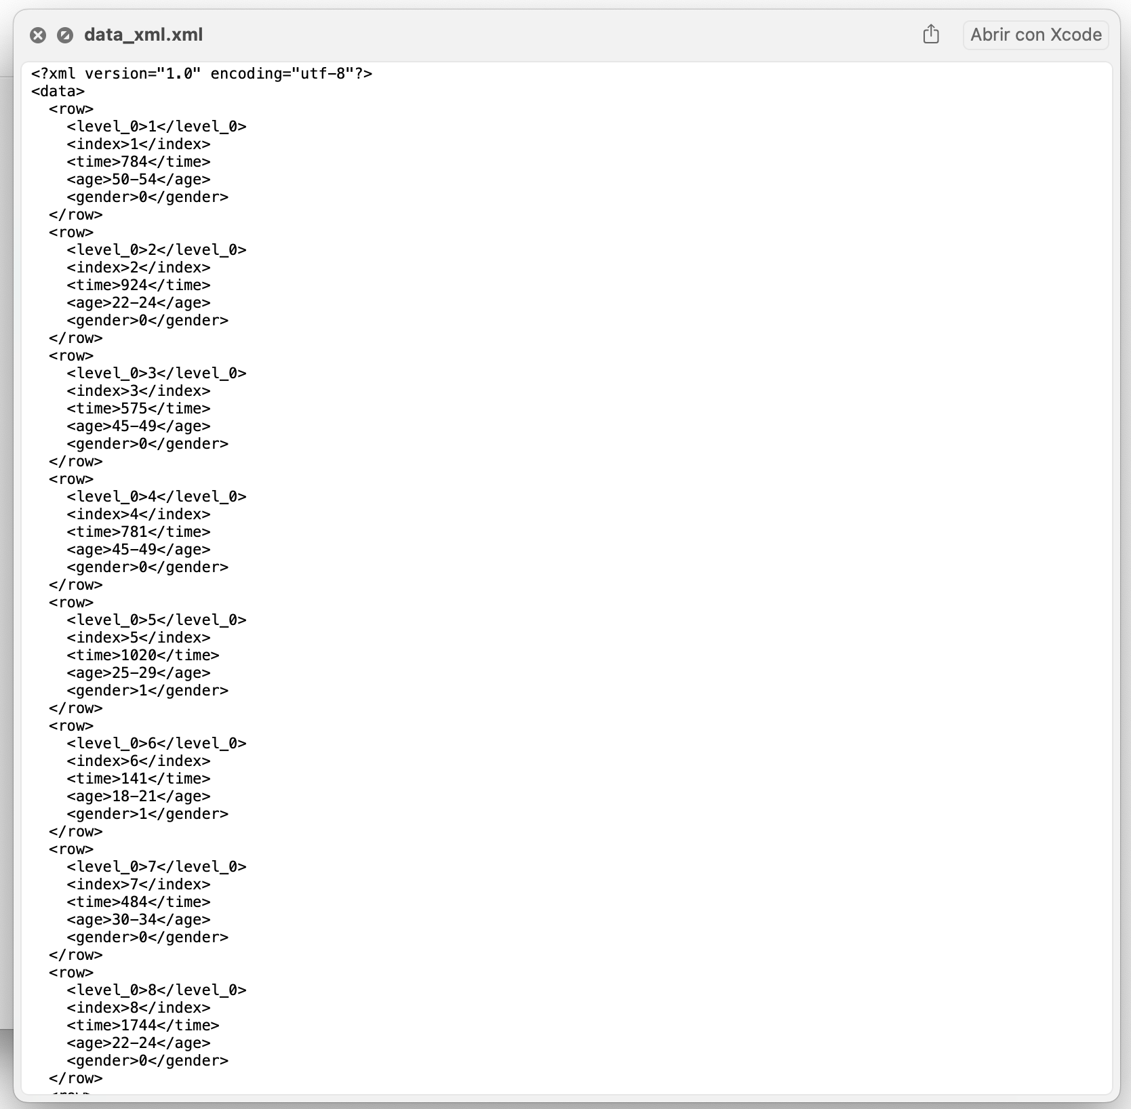
Archivo .SQL
Archivo .SQL
Archivo .TXT
Archivo .XML

Slide 4
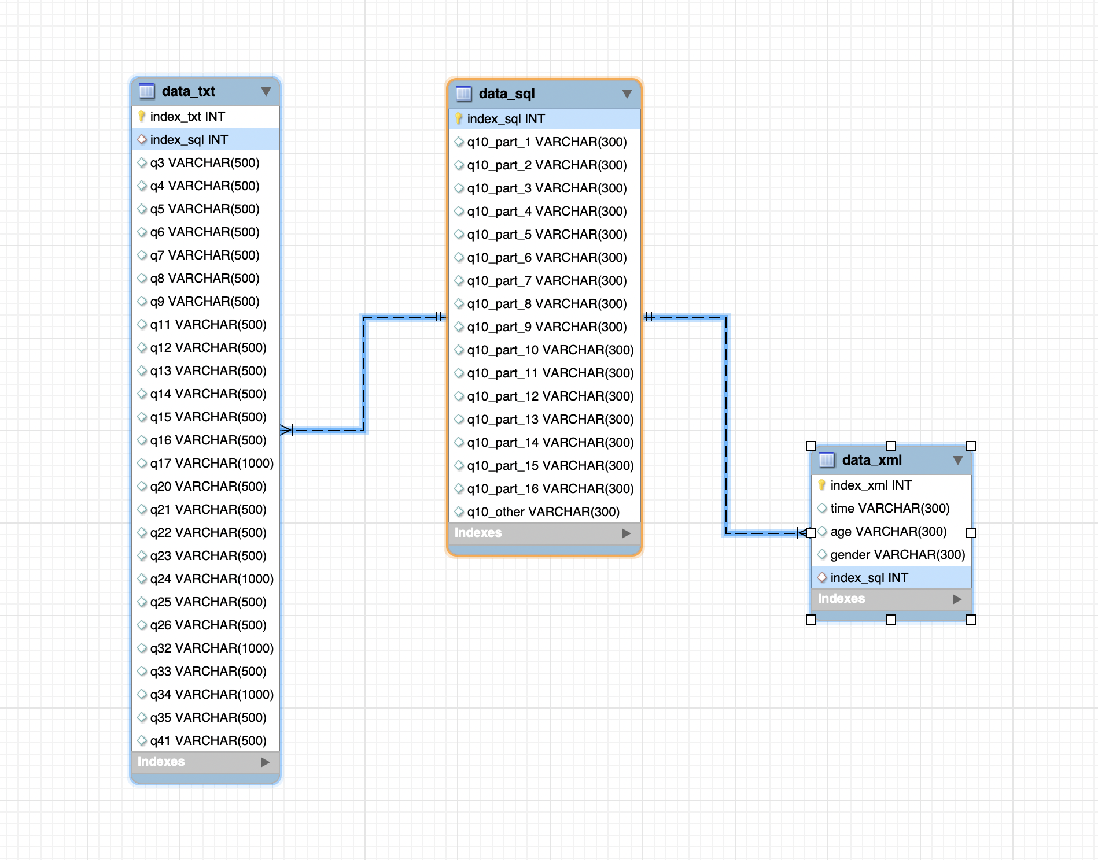
Características de la Base de Datos:
Nombre de la Base de Datos: “project1”:
Nombre de las Tablas: “data_sql", "data_xml", "data_txt".
Las especificaciones que deben cumplir las tablas son:
data_sql: tabla madre. Clave primaria index_sql (INT).
data_xml: Su clave primaria es index_xml y su clave foránea es la columna index_sql, ambas de tipo numérico.
data_txt: Su clave primaria es index_txt y su clave foránea es la columna index_sql, ambas de tipo numérico.
Las tres tablas se relacionarán mediante la columna index_sql.

Slide 5
Características del archivo .sql

Slide 6
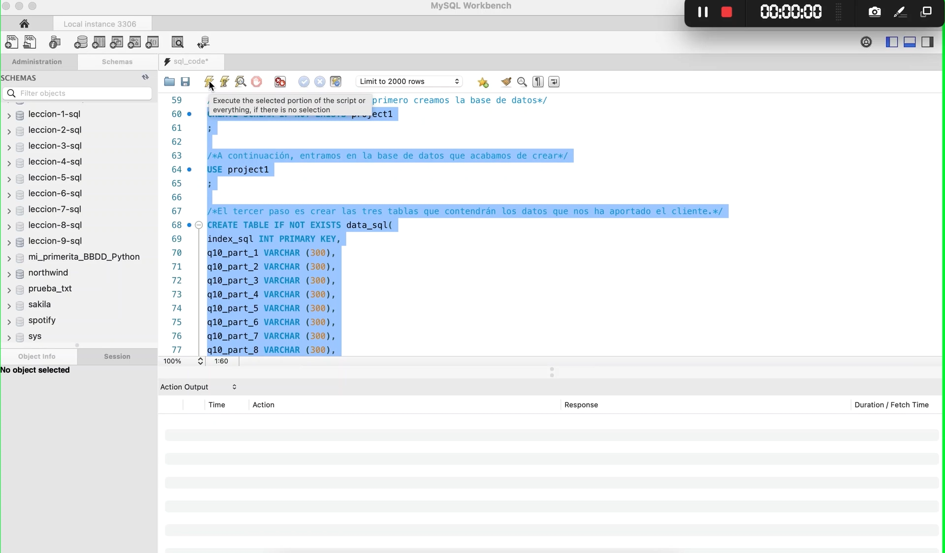

Slide 7
Características del archivo .xml
Objetivos en la depuración del fichero XML:
• Omitir columnas con contenido redundante.
• Recodificar la variable de género (‘Man’, ‘Woman’, ‘Non-binary’, etc.)
Novedades respecto a la depuración:
• Se ha omitido la columna con contenido redundante (level _ 0)
• Variable género: Numérica → String (conjunto de caracteres)
• Relacionada con la tabla ‘data_sql’ mediante la columna ‘index_sql’

Slide 8
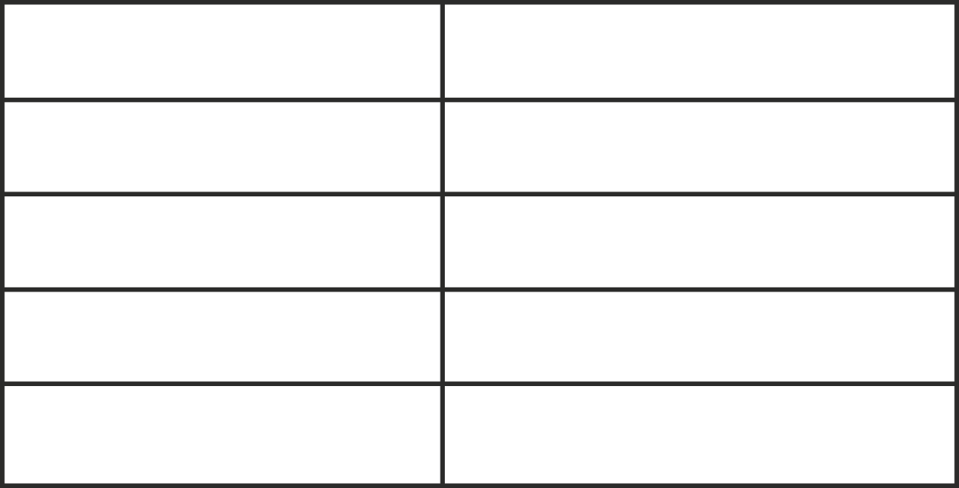
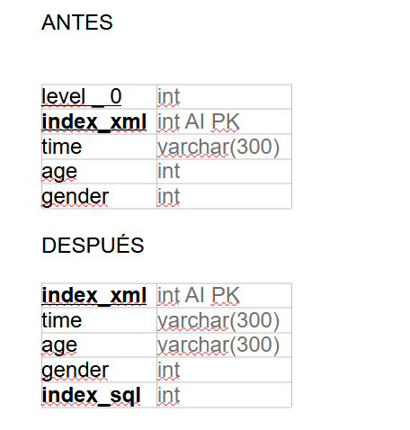
ANTES
DESPUÉS
level_0
index_xml
INT AI PK
index_xml
time
VARCHAR(300)
time
age
VARCHAR(300)
age
gender
VARCHAR (300)
gender
index_sql
INT FK

Slide 9
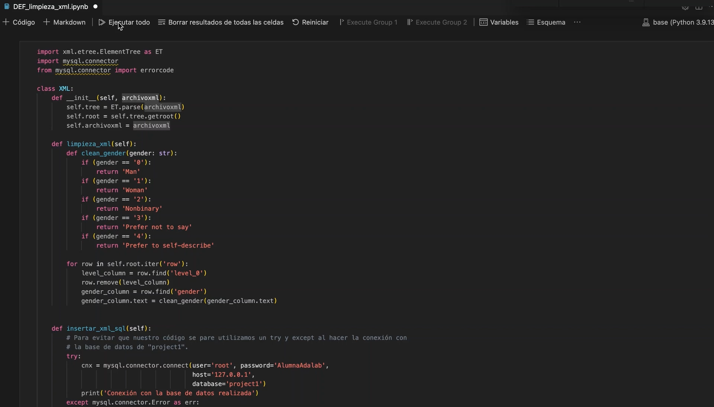

Slide 10
Características del archivo .txt
Una lista de strings.
Presenta un indice .sql para cada fila.
Limpieza:
Eliminar espacios innecesarios.
Cambiar “<“ por “under”.
Cambiar “null” por “NULL”.
Eliminar “\n “ al final de cada elemento.

Slide 11
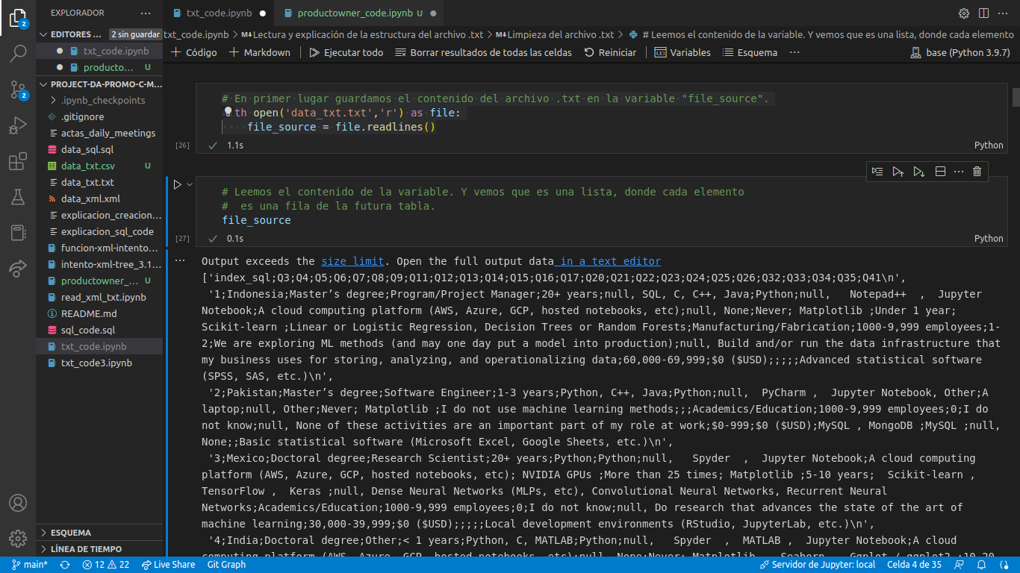
¿Que apariencia tiene el archivo que nos llega?

Slide 12
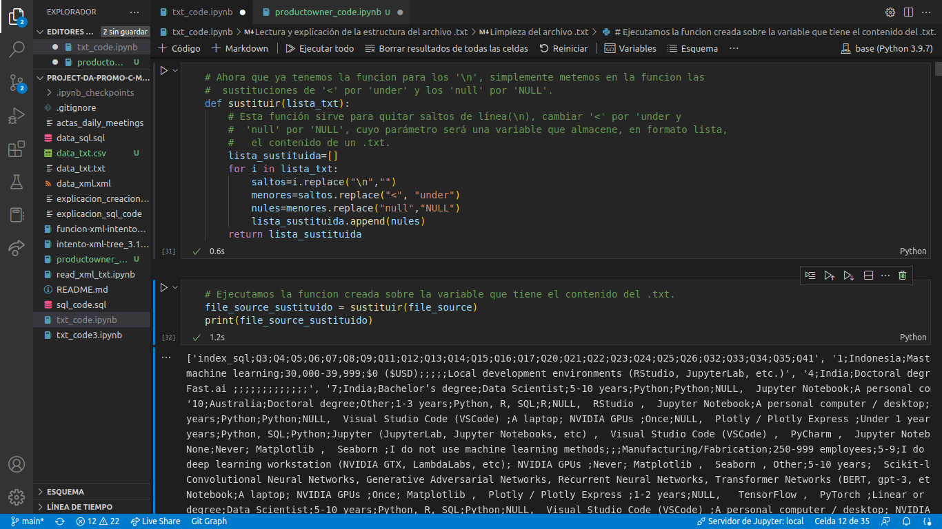
Desarrollo de funciones.

Slide 13
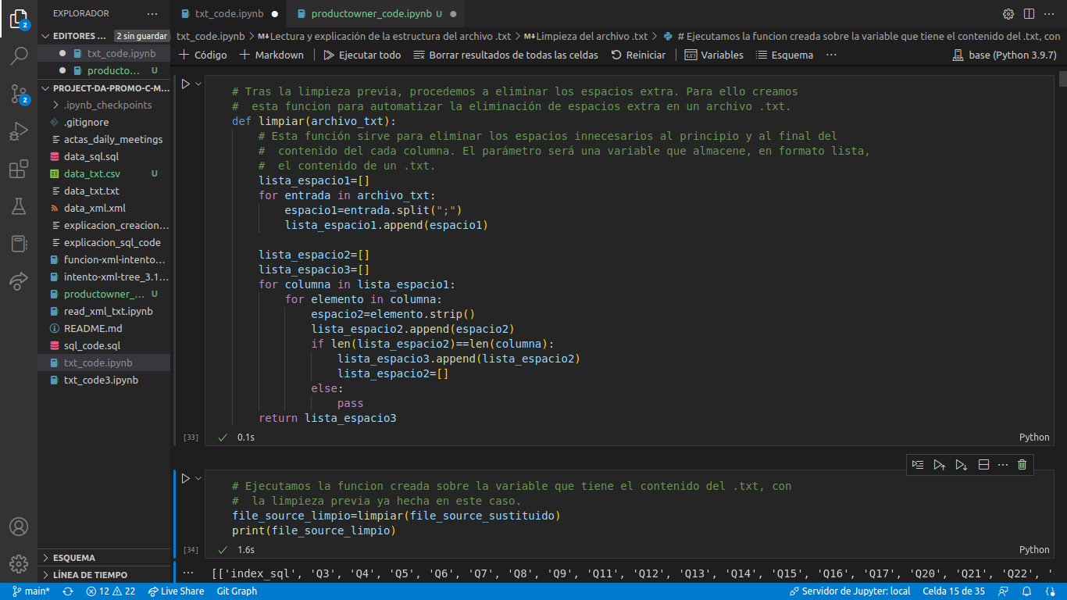
Desarrollo de funciones.

Slide 14
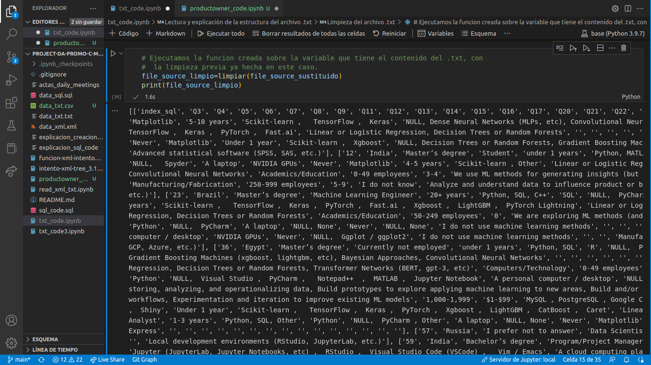
Resultado preliminar.

Slide 15
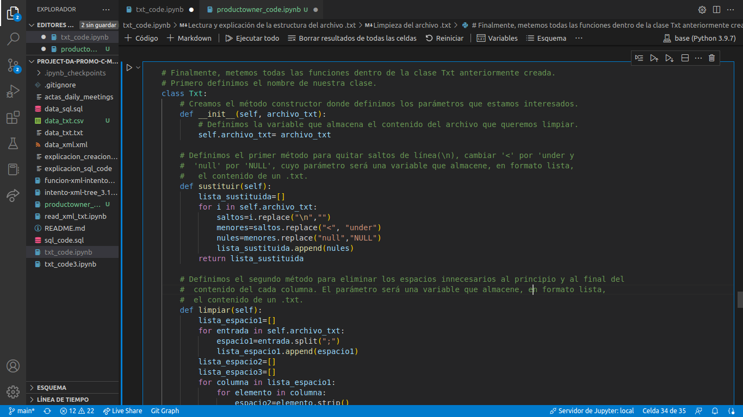
Desarrollo de clase.

Slide 16
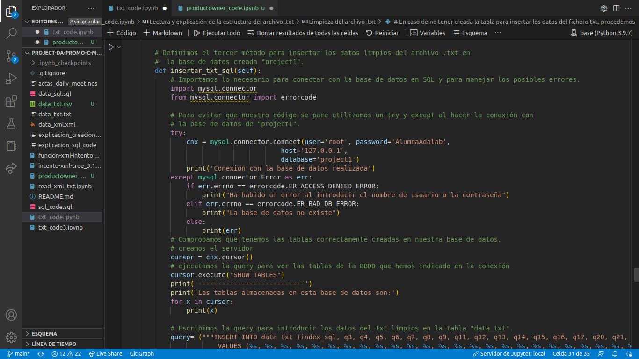
Desarrollo de clase.

Slide 17
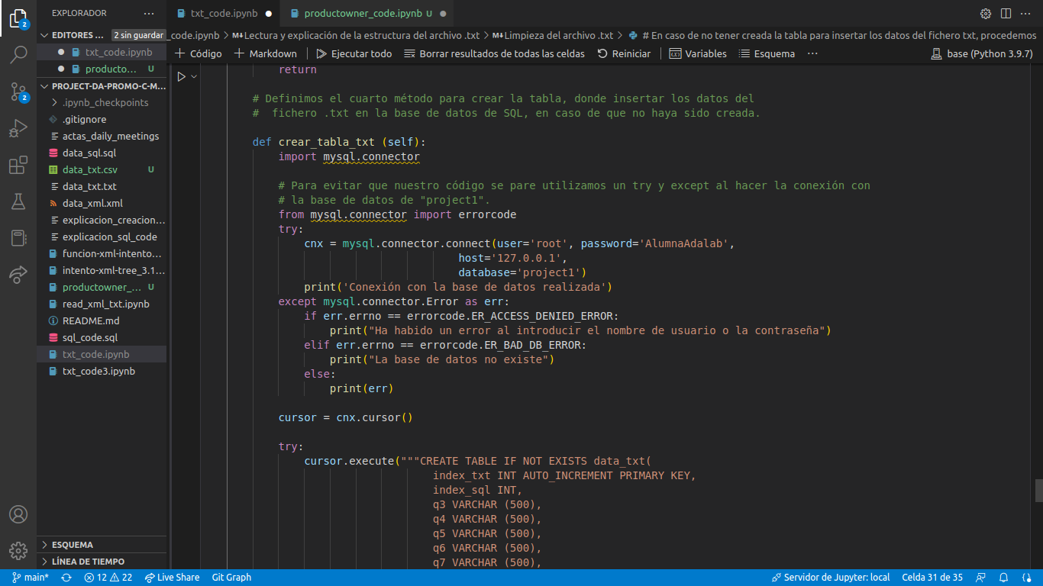
Desarrollo de clase.

Slide 18
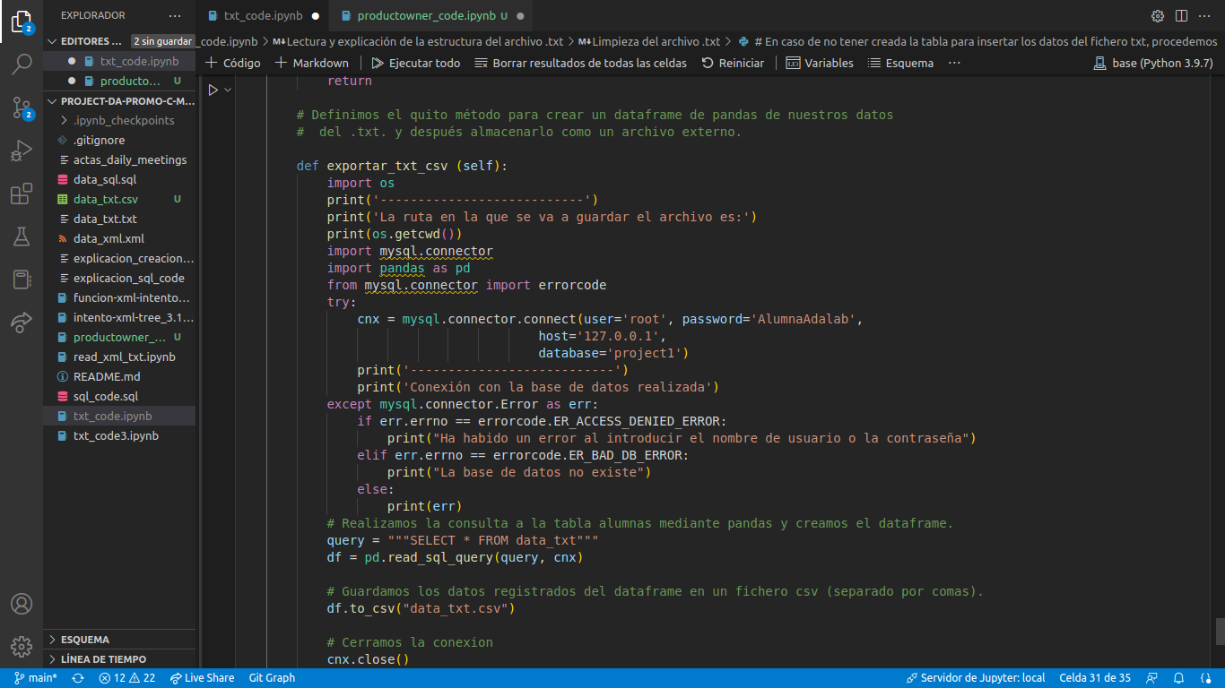
Desarrollo de clase.

Slide 19
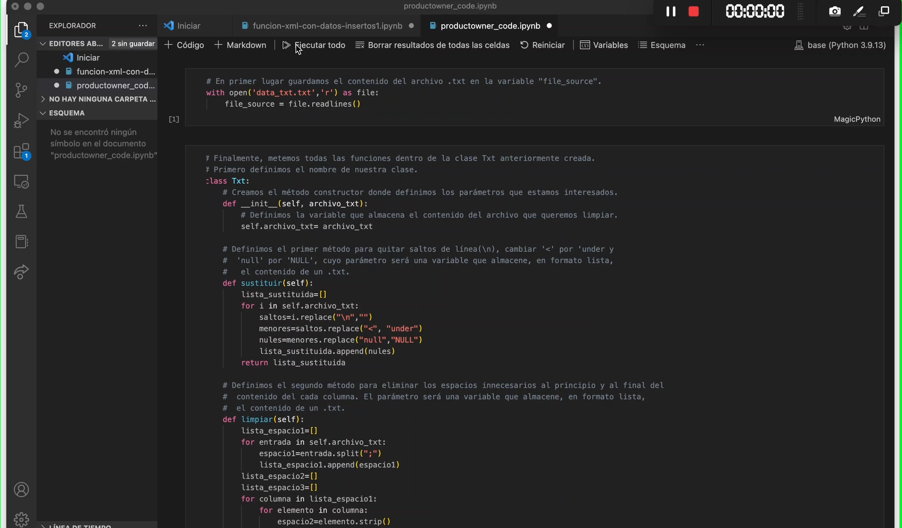
Código en ejecución.

Slide 20
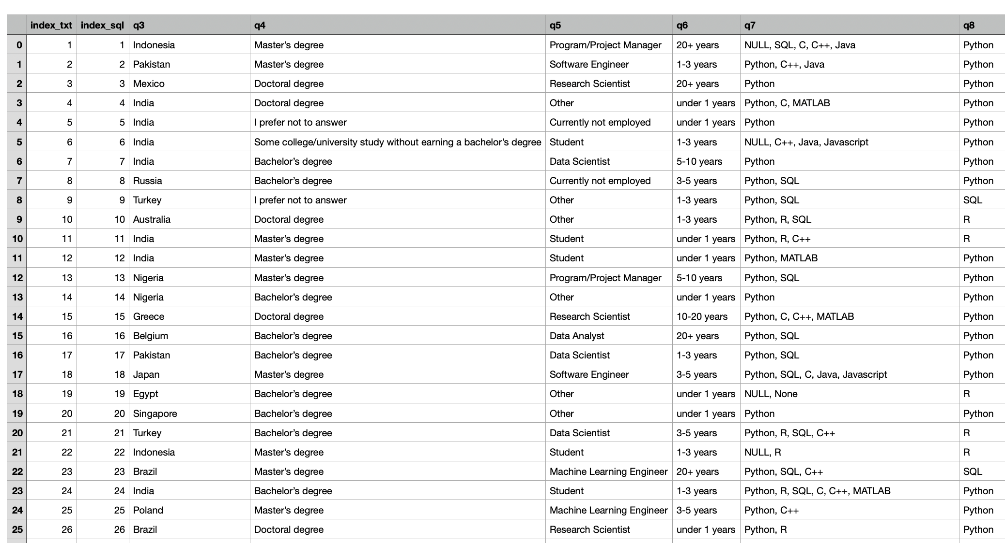
Datos TXT en CSV

Slide 21
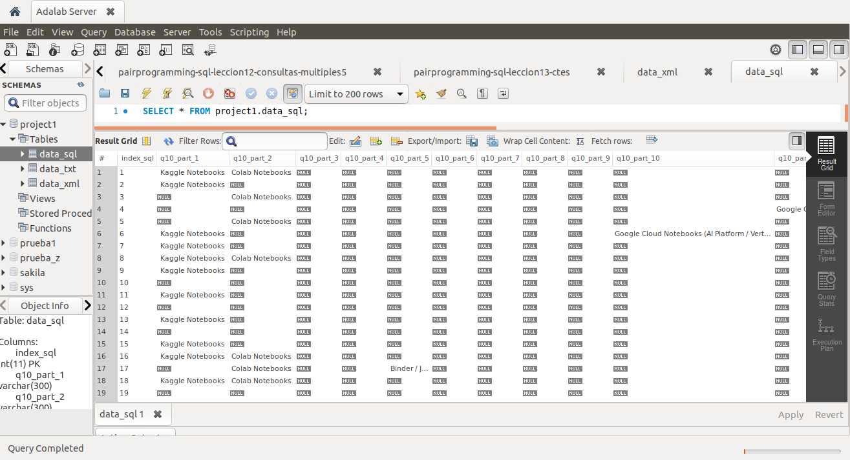
Archivo SQL en SQL

Slide 22
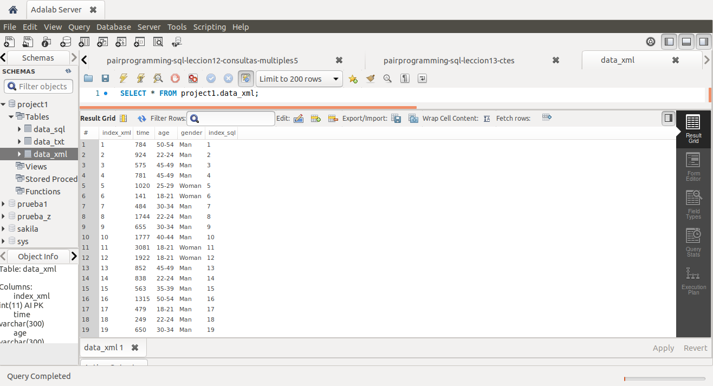
Archivo XML en SQL

Slide 23
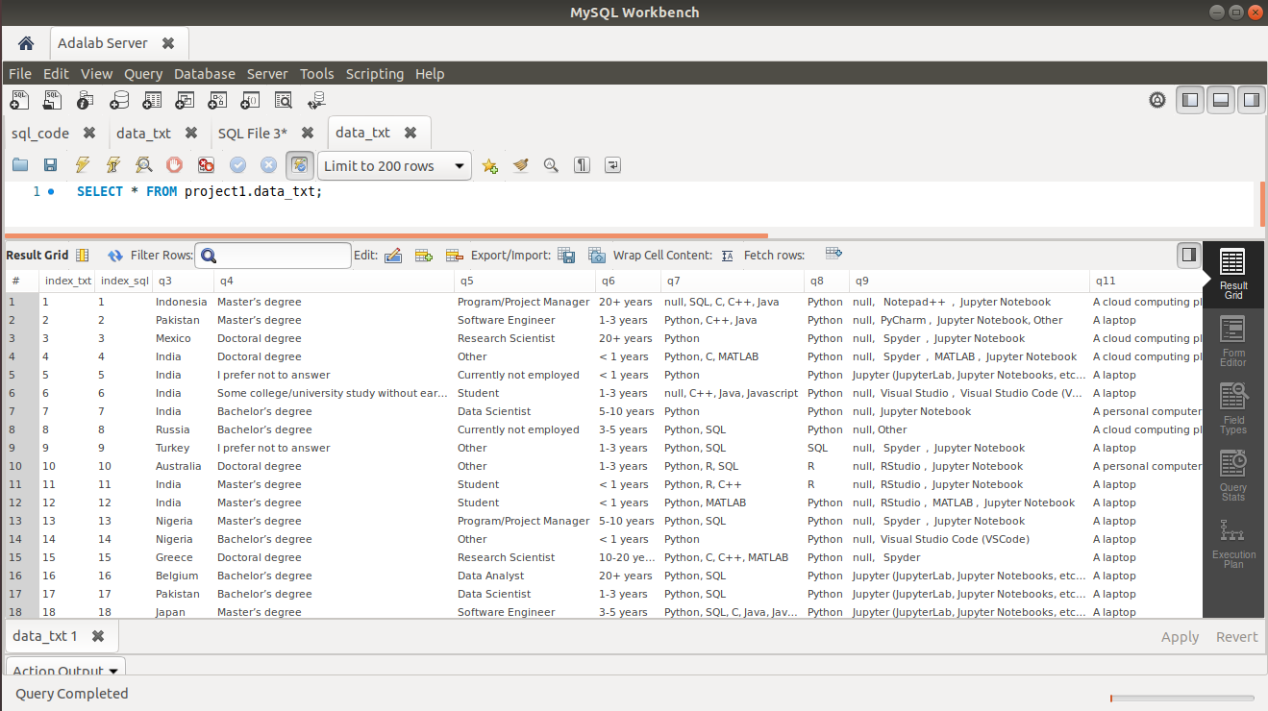
Archivo TXT en SQL

Slide 25
Thank you
FOLLOW ME ON :
My portfolio: solkiria.github.io/solkiria/
e-mail : sonia.ruiz.p31@gmail.com
LinkedIn : linkedin.com/in/sonia-ruiz-perez/
GitHub : github.com/solkiria
Tableau : public.tableau.com/app/profile/solkiria

